Slide 1
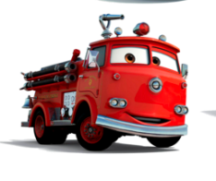
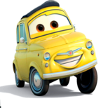
Методическая разработка проекта
«Безопасная дорога детства».
Правила дорожного движения для детей дошкольного возраста.
Автор:
воспитатель группы N9 ГБДОУ детского сада N37 Красносельского района СПб
Лисицына К. А.

Slide 2
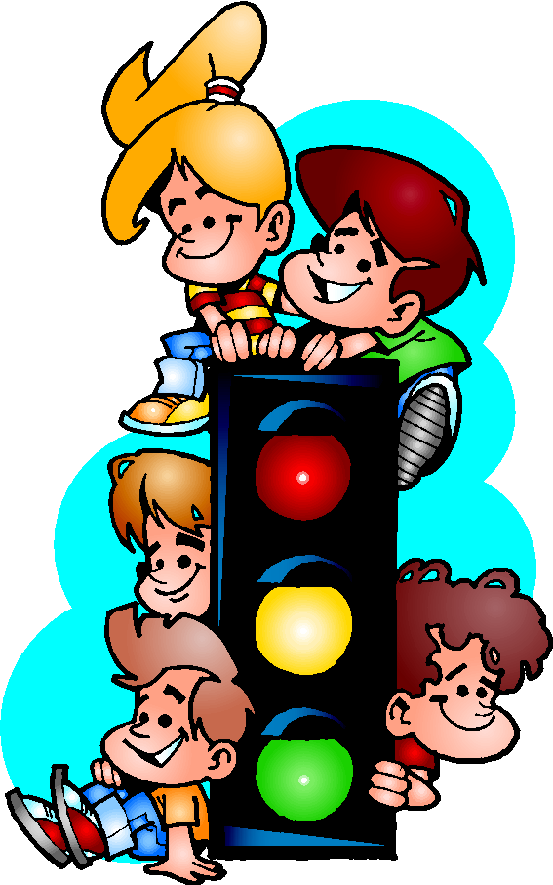
Воспитание дошкольников безопасному поведению на улице, знание и соблюдение ими правил дорожного движения – одна из актуальных тем сегодняшнего времени. В ситуации «автомобильного беспредела» мало заставить ребенка «слушаться» сигналов светофора, нужно научить его видеть и слышать улицу.
Правила дорожного движения написаны сложным языком и адресованы взрослым участникам уличного движения, дошкольников же необходимо знакомить с обязанностями пешеходов и пассажиров в других, доступных для них формах.
Предлагаем вашему вниманию педагогический проект «Безопасная дорога детства», который осуществляется в нашем детском саду и направлен на защиту жизни и здоровья наших маленьких воспитанников. Работа по проекту способствует развитию у детей заинтересованности к изучению правил дорожного движения, формирует и развивает умения и навыки безопасного поведения, воспитывает устойчивые привычки соблюдения правил безопасности.

Slide 3
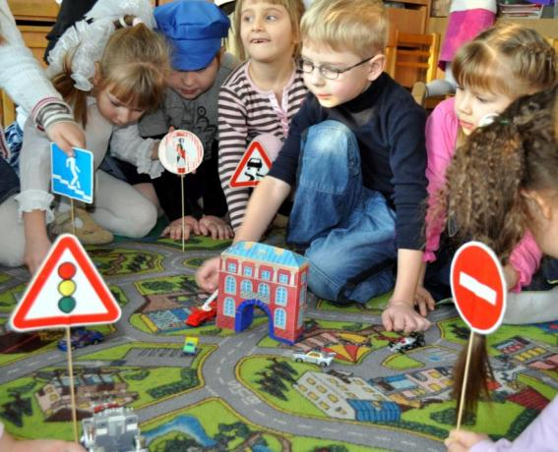
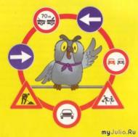
Беседы и инструктажи в группе проходят в игровой форме.
Город, в котором с тобой мы живем,
Можно по праву сравнить с букварем.
Азбукой улиц, проспектов, дорог
Город дает нам с тобою урок.

Slide 4
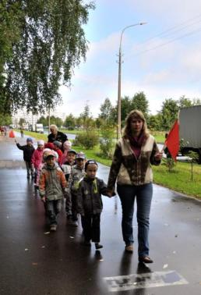
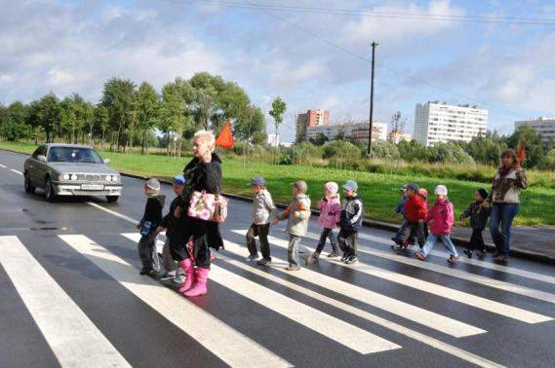
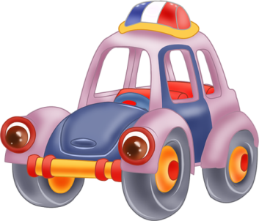
Регулярно проводятся экскурсии и наблюдения.
Движеньем полон город:
Бегут машины в ряд,
Цветные светофоры
И день, и ночь горят.
Шагая осторожно,
За улицей следи
И только там, где можно,
Ее переходи.

Slide 5
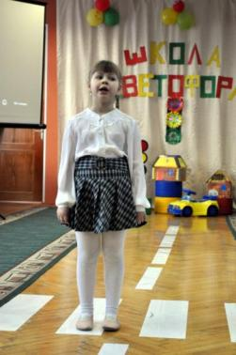
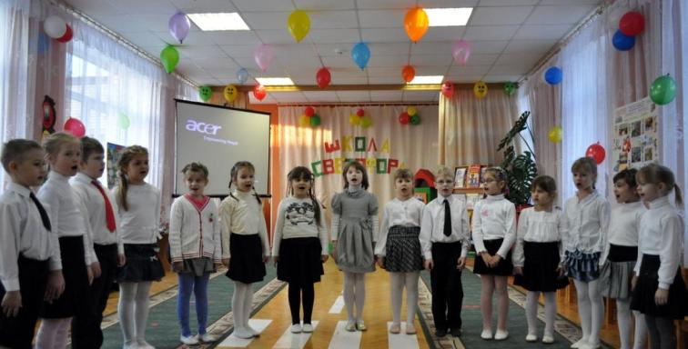
Дети разучивают стихи, читают художественные тексты.
Движеньем полон город – бегут машины в ряд.
Цветные светофоры и день, и ночь горят.

Slide 6
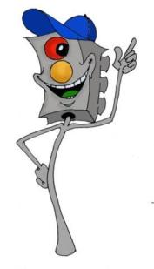
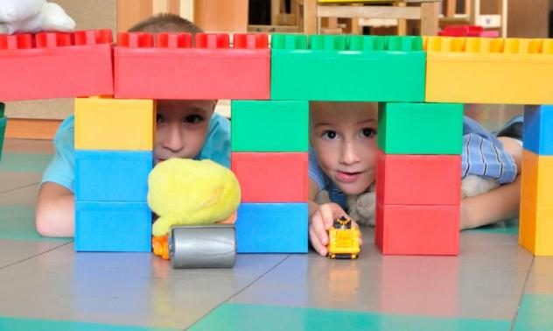
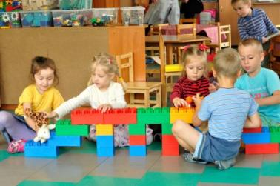
Тема безопасности закрепляется во всех образовательных областях и видах детской деятельности.
До речки доехал Малыш грузовик: "Би-бип! Я купаться В реке не привык! Но как перебраться На берег другой?"
А Мост улыбнулся, Немножко нагнулся, Ладони подставил: "Кати, дорогой!"

Slide 7
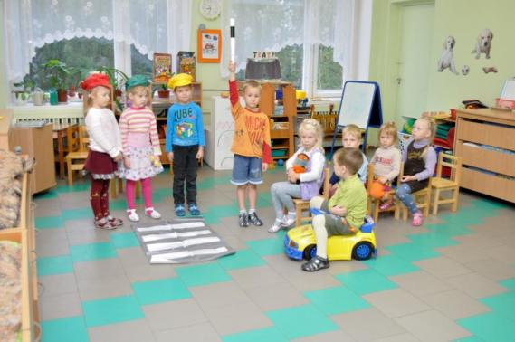
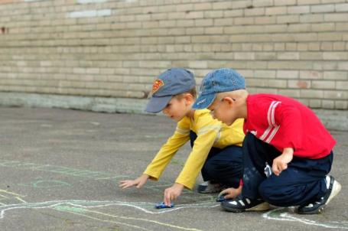
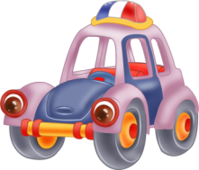
Дети с удовольствием играют в сюжетно –ролевые игры «Водители», «В транспорте», «Инспектор ГИбДД» и т.д.
Командуя жезлом, он всех направляет, И всем перекрёстком один управляет. Он словно волшебник, машин дрессировщик, А имя ему - ...
Регулировщик

Slide 8
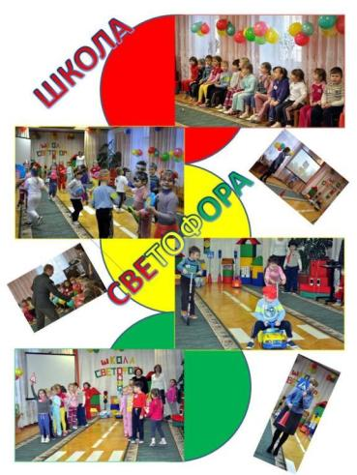
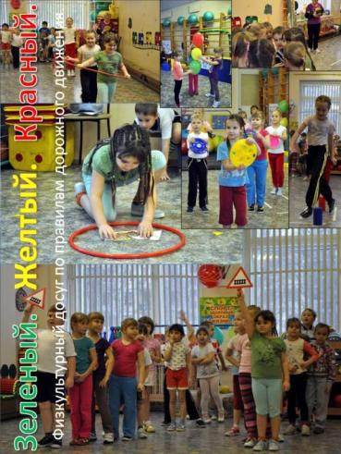
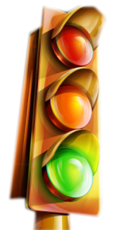
Для детей постоянно организовываются музыкальные досуги и физкультурные соревнования.
Чтоб тебе помочь
Путь пройти опасный,
Горит и день и ночь
Зеленый, Желтый, Красный.

Slide 9
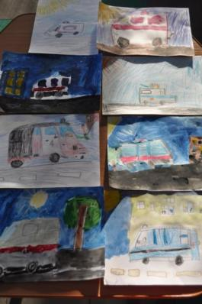
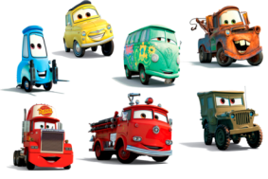
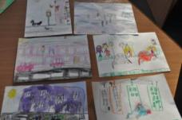
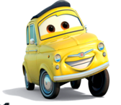
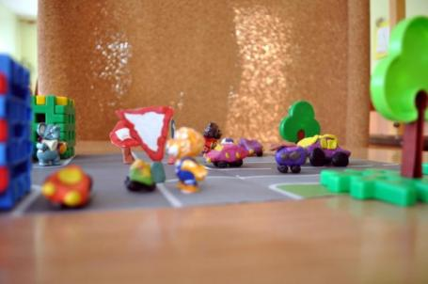
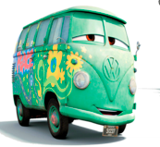
Закрепление знаний ПДД ведется через художественное творчество в совместной образовательной и самостоятельной деятельностях детей.
Маленькие домики по улицам бегут.
Мальчиков и девочек домики везут.

Slide 10
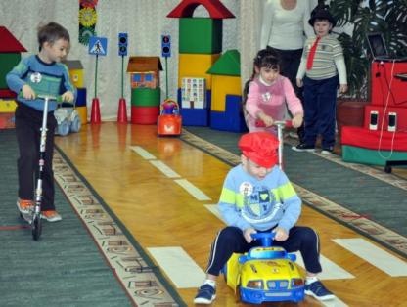
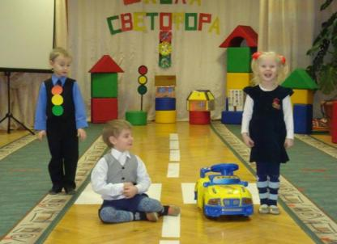
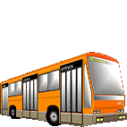
Инсценировки и театрализации создают не только положительный настрой, но и помогают закреплять правила дорожного движения.
Правил дорожных на свете немало.
Все бы их выучить нам не мешало.
Но основное из правил движенья
Знать как таблицу должны умноженья:
На мостовой не играть, не кататься,
Если ты хочешь здоровым остаться.

Slide 11
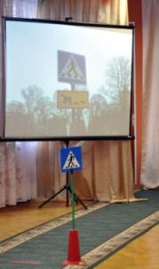
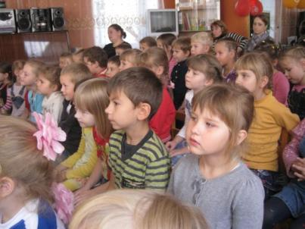
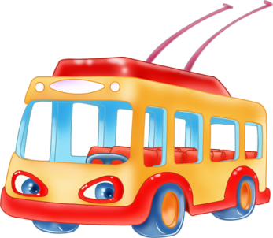
В детском саду собрано большое количество видеоматериала (обучающие видеоролики, диафильмы, мультфильмы).
Мой приятель Ляпкин Яков – Золотая голова!
И язык дорожных знаков для него, как дважды два!

Slide 12
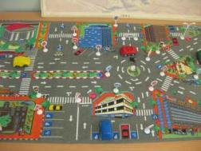
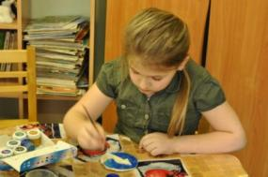
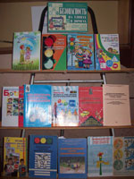
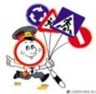
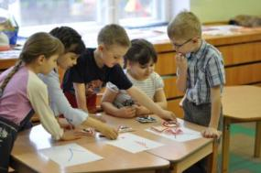
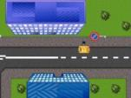
В нашем детском саду собрана большая библиотека методической литературы. Детям доступно множество интересных настольных и дидактических игр, макетов дорожных знаков и перекрестков. Методическая копилка постоянно пополняется играми, изготовленными в совместной деятельности воспитанников и педагогов.
Раньше счёта и письма, Рисованья, чтенья, Всем ребятам нужно знать Азбуку движенья!

Slide 13
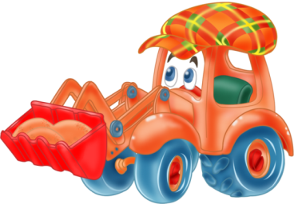
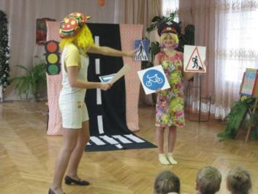
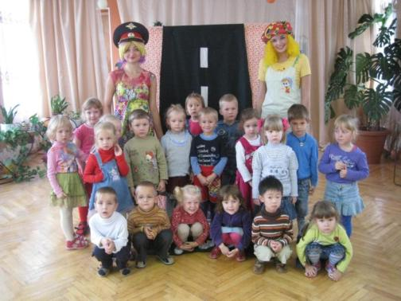
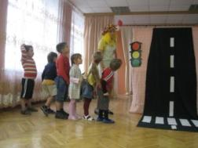
В детский сад приглашаются театральные коллективы с интерактивными спектаклями по правилам дорожного движения.
Кто из вас идет вперед
Только там, где переход?
«Это я, это я, это все мои друзья!».

Slide 14
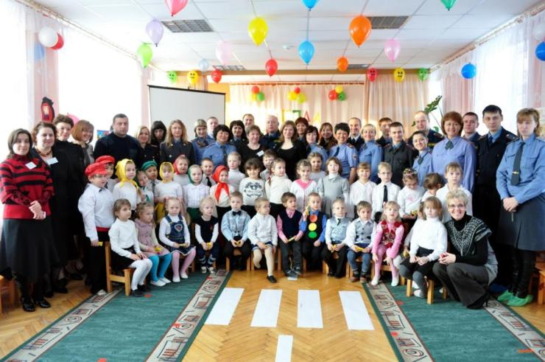
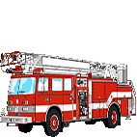
Наш детский сад тесно сотрудничает с Санкт Петербургским университетом МВД России.
Здесь на посту в любое время
Дежурит ловкий постовой.
Он управляет сразу всеми,
Кто перед ним на мостовой.

Slide 15
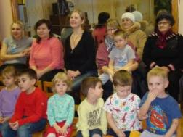
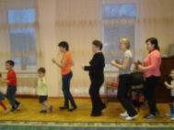
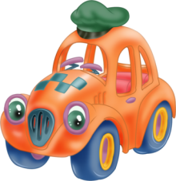
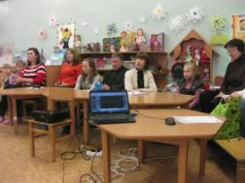
Проводится активная работа с родителями. (Консультации, рекомендации, родительские собрания, клуб «Радуга», оформление выставок совместного творчества детей и родителей).
Там, где транспорт и дорога,
Знать порядок ВСЕ должны!!!

Slide 16
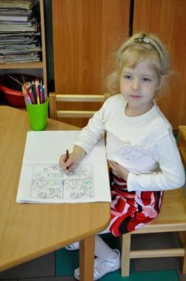
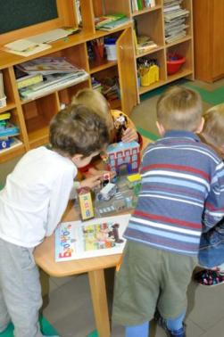
В рамках осуществления программы «От рождения до школы» под редакцией Н. Е. Вераксы, с детьми ведется работа по тетрадям «Безопасность» Н. Н. Авдеевой, О. Л. Князевой, Р. Б. Стеркиной.
Круглый знак, а в нем окошко, Не спешите сгоряча, А подумайте немножко, Что здесь, свалка кирпича?

